Slide 1
PA5 algorithm
01
01
11
01
1
1
1 1 1
1 0 1
10
10
11
Fact finding
모든 블록들이 갖는 1의 수가 x**2의 형태가 되는 지를 확인 – 0으로 초기화하여 빈 퍼즐 판 구축
Ex) 문제 set의 경우 1의 개수가 총 16 --- 4x4 퍼즐 구축 가능
1번 블록부터 하나씩 결합해보고 안되는 경우 다음 인덱싱
2. Algorithm
1 1 1 0
1 0 1 0
0 0 0 0
0 0 0 0
[[1, 1, 1, 0], [1, 0, 1, 0], [0, 0, 0, 0], [0, 0, 0, 0]]
0 1
0 1
1 1
0 1
[[0, 1], [0, 1], [1, 1], [0, 1]]
W – 총 퍼즐의 width, w – 결합할 블록의 width, H – 총 퍼즐의 height, h – 결합할 블록의 height
3. Complexity
Time complexity : ((W-w)+1)x((H-h)+1)xN = O(WxHxN)
Time complexity : ((W-w)+1)x((H-h)+1)xN = O(WxHxN)
Space complexity : 퍼즐판 (WxH) + 직전퍼즐판 (WxH) + 직직전퍼즐판 (WxH) = O(WxH)
Critical Point : 퍼즐판의 초기화가 잘 안됨, 이중 recursive call을 할 때의 경우가 잘 결합이 안됨
prev = [], prev2 = [] 라는 리스트를 갱신 시켜 줌으로서 블록을 넣기 전의 parents 값 설정

Slide 2
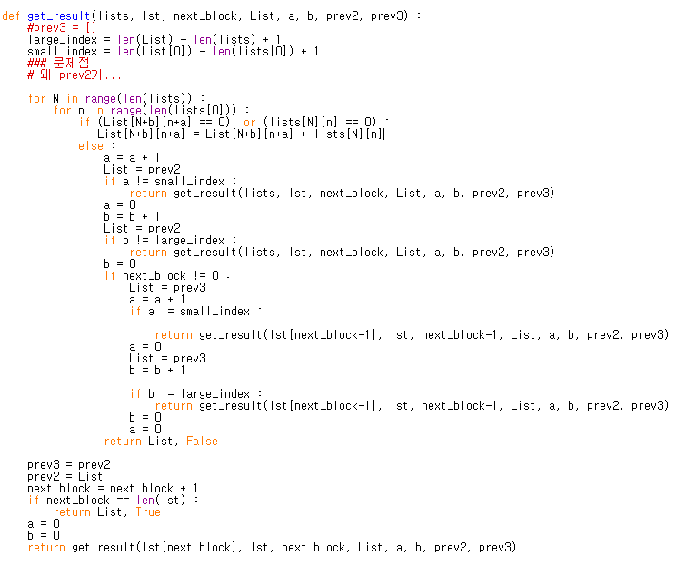

Slide 3
1 0 1
1 1 1 --- A
0 1
0 1
1 1
0 1 --- B
1
1 --- C
1 0
1 0
1 1 --- D
1 0 1 1
1 1 1 1
0 1 1 1
0 1 0 0

